Slide 1


VMBO adviezen & Profielen
Mark Bader & Pieter de Jong

Slide 2




Agenda
Inleiding
VMBO in het kort
Verschillen per niveau
Onderbouw
Bovenbouw

Slide 3
Wat weet je van het VMBO?
(link mentimeter)

Slide 4
Hoe kijk je tegen het vmbo aan?
(link mentimeter)

Slide 5
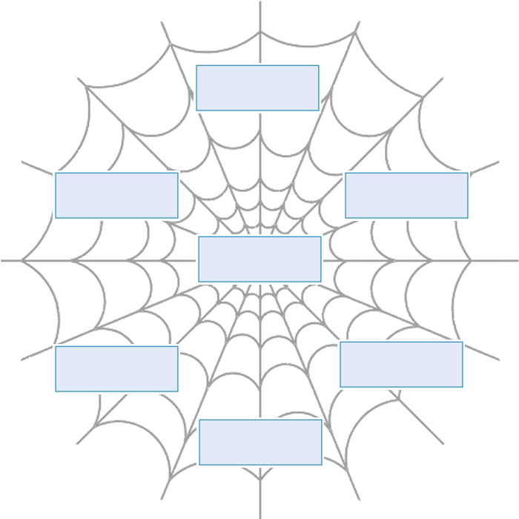
Hoe kijken ouders tegen het VMBO aan ?
(link mentimeter)

Slide 6
Vooroordelen over het VMBO:
1. Het vmbo is het afvalputje van het onderwijs.
2. Vroeger was het beter.
3. Groep 8 leerlingen moeten er alles aan doen om het vmbo te vermijden.
4. Het vmbo is veel te theoretisch en te weinig praktijkgericht. Een vmbo'er kan nog geen hamer vasthouden. De ambachtsschool moet weer worden ingevoerd.
5. De uitval in het vmbo is schrikbarend.
.6. Het vmbo zit vol Zwarte Achterstandsleerlingen
8. Het vmbo is gewelddadig.
9. Het vmbo heeft een slecht imago.

Slide 7


Vmbo in het kort
VMBO Basis
VMBO Kader
VMBO-t
Kansklassen:
B/K of K/T

Slide 8
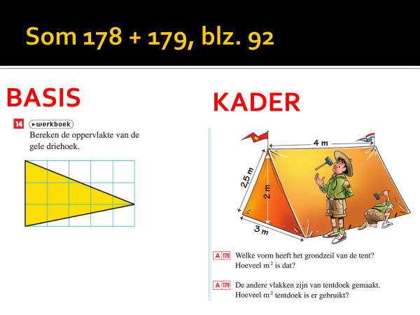
Verschil tussen Basis en kader Aan de hand van een wiskunde opgave:

Slide 9
VMBO onderbouw Lessentabel:
Nederlands
Engels
Wiskunde
M & M
Biologie
Nask
Verzorging
Beeldende vorming
Lichamelijke opvoeding
Muziek
Keuze- Profielvak

Slide 10
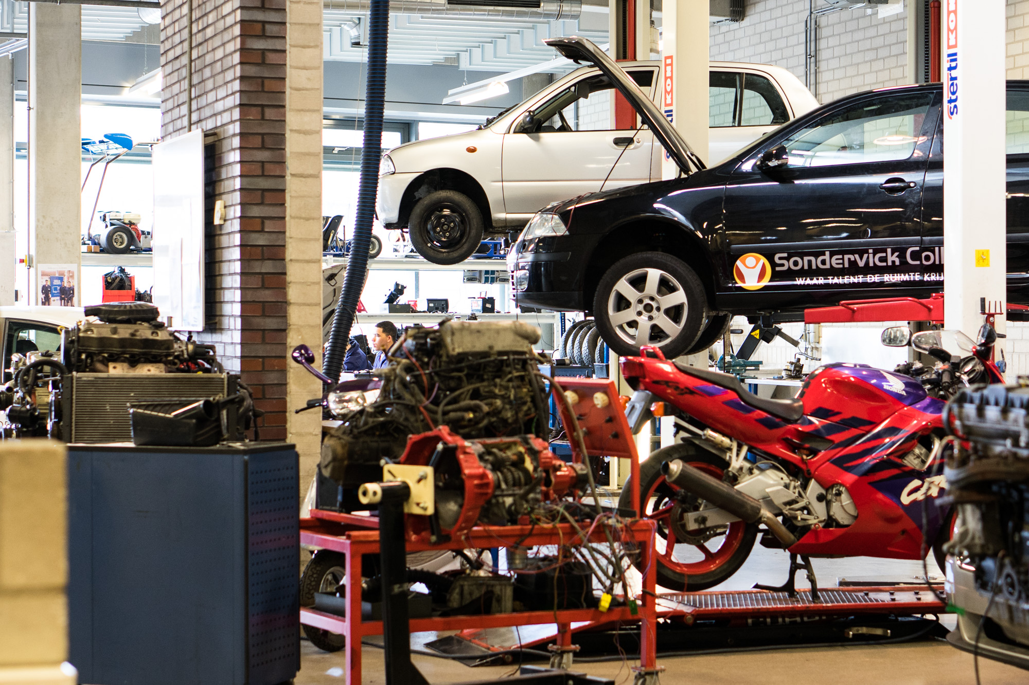
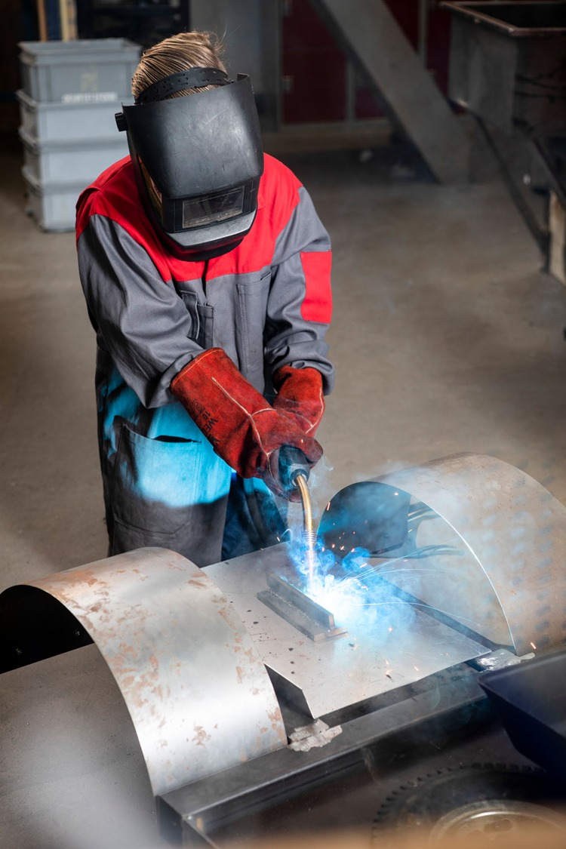
Verschillende bovenbouw profielen
MOBT
Pie

Slide 11
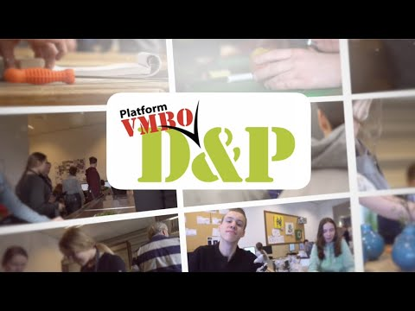
D&P (Dienstverlening & Product)

Slide 12
Bedankt!
Mochten jullie nog vragen hebben, neem contact op met onderstaande mailadressen.
m.bader@thamen.nl
pdejong@sgpantarhei.nl

